Slide 1
PENCATATAN DAN PELAPORAN
SWAB PCR & RDT ANTIGEN
PADA APLIKASI NEW ALL RECORD (NAR)
https://allrecord-tc19.kemkes.go.id
https://allrecord-antigen.kemkes.go.id
KEMENTERIAN KESEHATAN RI

Slide 2
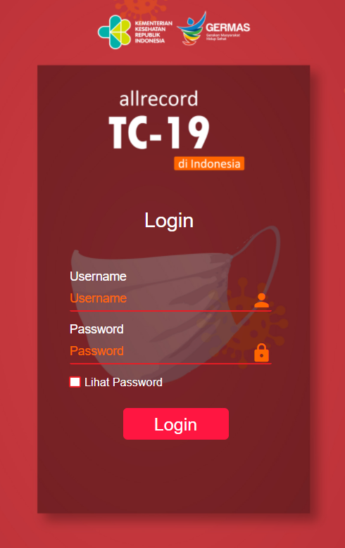
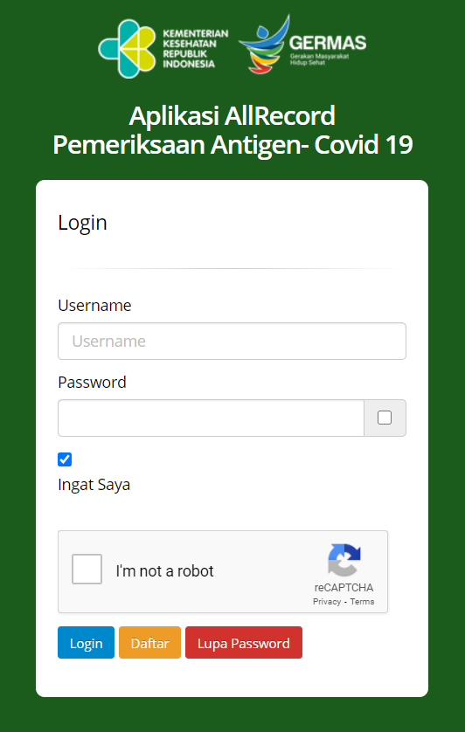
APLIKASI NEW ALL RECORD (NAR)
NAR adalah Aplikasi untuk melakukan pencatatan dan pelaporan kasus Covid-19 dimulai dari pengambilan spesimen, pemeriksaan spesimen sampai dengan penentuan kasus konfirmasi, sembuh dan meninggal covid-19 di Indonesia
Aplikasi NAR PCR
Melakukan pencatatan dan pelaporan Swab PCR
Proses penentuan kasus konfirmasi, sembuh dan meninggal covid-19
https://allrecord-tc19.kemkes.go.id
Aplikasi NAR Antigen
Melakukan pencatatan dan pelaporan RDT Antigen
https://allrecord-antigen.kemkes.go.id

Slide 3
USER PREVILLAGE NEW ALL RECORD (NAR)
No | Jenis User | Fungsi (Allrecord PCR) | Fungsi (Allrecord Antigen)
1. | Fasyankes | Melaporkan ke Dinas Kesehatan untuk mengusulkan pengajuan Akun ke Admin Pusat Mencatat dan Melaporkan Data Dasar dan Pengambilan Spesimen | Melakukan Pendaftaran Akun Fasyankes Mencatan dan Melaporkan Data Dasar dan Hasil Pemeriksaan RDT Antigen
2. | Laboratorium | Mencatat, Melaporkan dan Hasil Pemeriksaan Spesimen | -
3. | Dinas Kesehatan | Mengusulkan Akun Fasyankes dan Laboratorium ke Admin Pusat (Litbangkes) Melakukan Monitoring Pelaporan Swab PCR Melakukan Proses Verifikasi Diagnosis Penentuan Kasus (Konfirmasi, Sembuh dan Meninggal) Harian Melakukan Pengisian Data Penyelidikan Epidemiologi Melakukan Koordinasi ke Fasyankes, Laboratorium dan Pusat | Melakukan Pendaftaran Akun Dinas Kesehatan Melakukan Verifikasi Akun Faskes Melakukan Monotoring Pelaporan RDT Antigen Melakukan Koordinasi ke Fasyankes dan Pusat
4. | Admin Pusat | Melakukan Monitoring Pelaporan Swab PCR dan Penentuan Kasus Memonitoring Penggunaan Aplikasi Melakukan koordinasi dengan Dinas Kesehatan | Melakukan Monitoring Pelaporan Swab PCR dan Penentuan Kasus Memonitoring Penggunaan Aplikasi Melakukan koordinasi dengan Dinas Kesehatan
Catatan: Fasyankes terdiri dari Rumah Sakit, Puskesmas, Klinik, Laboratorium, Lainnya

Slide 4
ALUR APLIKASI ALLRECORD SWAB PCR
SISTEM
START
FASKES LOGIN
Y
INPUT DATA PASIEN
INPUT DATA HASIL LAB
T
FASKES LAPOR DINKES
INPUT DATA SPESIMEN
CETAK DATA PASIEN DAN SPESIMEN HASIL LAB
DINKES PENGAJUAN AKUN
CETAK DATA PASIEN DAN SPESIMEN
PROSES VERIF DIAGNOSIS KASUS RILIS
ADMIN PUSAT BUAT AKUN
UPDATE DATA PE
END

Slide 5
ALUR APLIKASI ALLRECORD RDT ANTIGEN
SISTEM
START
FASKES LOGIN
Y
INPUT DATA PASIEN
T
BAHAN PENENTUAN KASUS SESUAI KRITERIA
FASKES DAFTAR
INPUT DATA HASIL SPESIMEN
DINKES VALIDASI DOKUMEN
CETAK DATA PASIEN DAN SPESIME
T
SISTEM
Y
END

Slide 6
ALAMAT APLIKASI
Allrecord Swab PCR → https://allrecord-tc19.kemkes.go.id
Allrecord RDT Antigen → https://allrecord-antigen.kemkes.go.id

Slide 7
TERIMA KASIH

